Slide 2
CSR HELLAS αποτελεί έναν από τους 40 εταίρους
του CSR EUROPE που λειτουργεί σε όλη την Ευρώπη
Τεχνογνωσία
Διάγνωση και Διοίκηση της Εταιρικής Κοινωνικής Ευθύνης και Βιωσιμότητας
Ανάπτυξη νέων δεξιοτήτων και εκπαίδευση – Ανθρώπινα Δικαιώματα και Επιχείρηση
- Υπεύθυνη διαχείριση της εφοδιαστικής αλυσίδας
- Καταπολέμηση της διαφθοράς Αλυσίδας
Διαβούλευση με συμ-μετόχους :
- Θεσμική Εκπροσώπηση
Δικτύωση και συλλογική δράση
Συμπράξεις μεταξύ επιχειρήσεων και συμ-μετόχων (Σύμφωνο Βιώσιμης Επιχειρηματικότητας 2022 – 2025)
Εργαλεία
MIA – TOOL (MATURITY INTEGRATION ASSESSMENT): Σύστημα Αξιολόγησης
ETHOS Σύστημα Διοίκησης και Πιστοποίησης
CEASE: E-LEARNING
ΟΔΗΓΟΙ ΕΦΑΡΜΟΓΗΣ :
“ΔΙΑΦΑΝΕΙΑ ΚΑΙ ΔΙΑΚΥΒΕΡΝΗΣΗ”
“ΕΤΑΙΡΙΚΟΣ ΕΘΕΛΟΝΤΙΣΜΟΣ
“Υποστήριξη θυμάτων ενδοοικογενειακής βίας”
ΕΚΕ ΓΙΑ ΤΙΣ ΜμΕ
Πρωτοβουλίες (τρέχουσες)
Ελληνικό Σύμφωνο Βιώσιμης Επιχειρηματικότητας
CSR SCHOOL 2022
7^{ος} Φοιτητικός Διαγωνισμός για την ΕΚΕ «Νίκος Αναλυτής»

Slide 4
Στόχοι Βιώσιμης Ανάπτυξης 2030
17 ΣΤΟΧΟΙ ΓΙΑ ΝΑ ΑΛΛΑΞΟΥΜΕ ΤΟΝ ΚΟΣΜΟ ΜΑΣ

Slide 5
Ένας Οδικός Χάρτης για την θεμελίωση βιώσιμων επιχειρηματικών μοντέλων
Ένα σύστημα συνεργασίας μεταξύ μεγάλων και μικρότερων επιχειρήσεων – πρωτοπόρων και προσανατολισμένων στη μετάβαση –πράσινη ενεργειακά και δίκαιη-
Για τις Ελληνικές επιχειρήσεις και τους κύριους συμ-μετόχους τους
Για τους κλαδικούς φορείς και τα Επιμελητήρια
Για συνεργαζόμενες επιχειρήσεις μέσω της εφοδιαστικής αλυσίδας και cluster
ΕΛΛΑ-ΔΙΚΑ ΜΑΣ
ΕΤΗΟS + ΒΙΩΣΙΜΟΤΗΤΑ
ΒΙΩΣΙΜΑ ΕΠΙΧΕΙΡΗΜΑΤΙΚΑ ΜΟΝΤΕΛΑ
ΚΛΑΔΙΚΗ ΠΡΟΣΕΓΓΙΣΗ ΟΥΣΙΑΣΤΙΚΟΤΗΤΑΣ
ΣΥΜΠΡΑΞΗ ΜΕΓΑΛΩΝ ΚΑΙ ΜΜΕ

Slide 6
CSR SCHOOL
2022
ΘΕΜΑΤΙΚΑ ΠΕΔΙΑ :
ΕΝΣΩΜΑΤΩΣΗ ΠΡΟΤΥΠΩΝ ΒΙΩΣΙΜΟΤΗΤΑΣ ΣΤΗΝ ΕΦΟΔΙΑΣΤΙΚΗ ΑΛΥΣΙΔΑ
ΑΝΑΒΑΘΜΙΣΗ ΔΕΞΙΟΤΗΤΩΝ ΣΤΗΝ ΔΙΑΧΕΙΡΙΣΗ ΤΗΣ ΒΙΩΣΙΜΟΤΗΤΑΣ ΣΤΟ ΕΣΩΤΕΡΙΚΟ ΠΕΡΙΒΑΛΛΟΝ (ΕΡΓΑΖΟΜΕΝΟΙ)
2019 → 2020 →2021
50 ΩΡΕΣ ΕΚΠΑΙΔΕΥΣΗΣ
100+ ΕΚΠΑΙΔΕΥΟΜΕΝΟΙ
26 ΚΑΘΗΓΗΤΕΣ - ΕΙΣΗΓΗΤΕΣ
33 ΣΤΕΛΕΧΗ – ΕΙΣΗΓΗΤΕΣ
16 ΧΟΡΗΓΙΕΣ
ΣΤΟΧΟΣ : Ενίσχυση του επιπέδου δεξιοτήτων επαγγελματιών
ΟΦΕΛΗ :
ΑΠΟΚΤΗΣΗ ΠΤΥΧΙΟΥ ΜΕΣΩ ΤΕΛΙΚΗΣ ΕΞΕΤΑΣΗΣ
ΟΙΚΟΝΟΜΙΚΗ ΟΦΕΛΕΙΑ: ΘΕΤΙΚΗ
30 Σεπτεμβρίου – 9 Δεκεμβρίου 2022, κάθε Παρασκευή 12.30 – 16.30

Slide 7
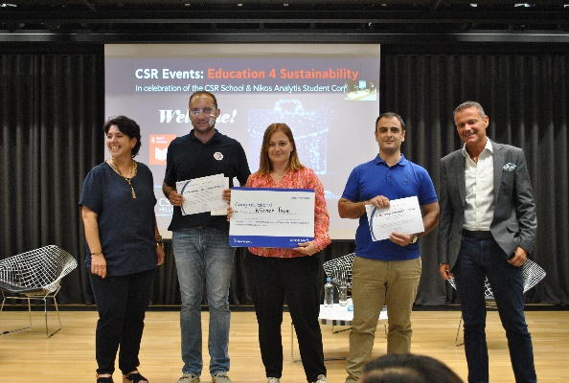
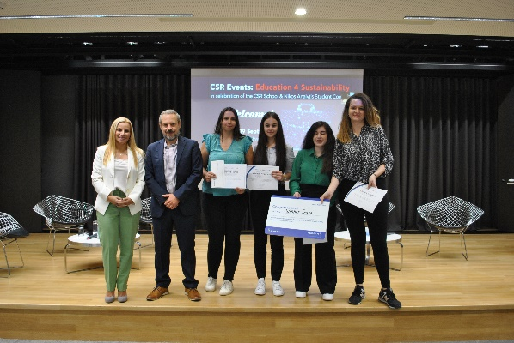
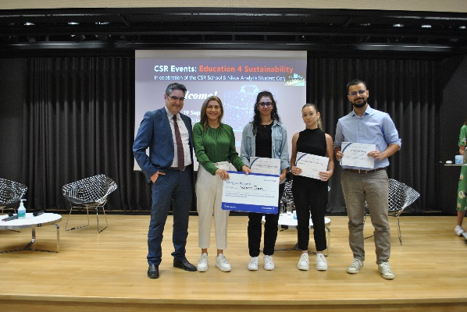
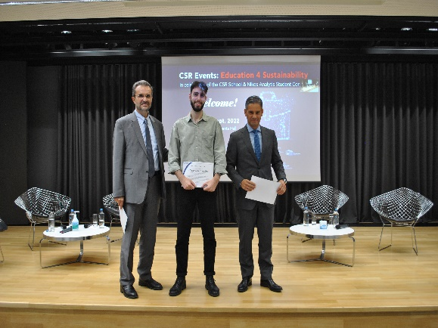
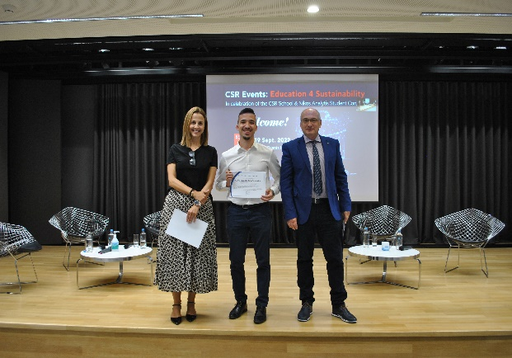
Ο Φοιτητικός Διαγωνισμός για την ΕΚΕ «Νίκος Αναλυτής» αποτελεί μια πρωτοβουλία το CSR HELLAS που μόλις ολοκληρώθηκε για 7^{η} φορά με θέμα “Ο κοινωνικός αντίκτυπος της κλιματικής αλλαγής”
Αποσκοπεί στην ανάδειξη καινοτόμων προτάσεων της φοιτητικής κοινότητας που στοχεύουν στην επίτευξη των΄17 Στόχων Βιώσιμης Ανάπτυξης 2030 από τον ΟΗΕ και αποτελούν πλέον παγκόσμιες δεσμεύσεις στο πλαίσιο της Ατζέντας 2030 για τη Βιώσιμη Ανάπτυξη

Slide 8
Αλλαγές στο κανονιστικό πλαίσιο και στο επιχειρηματικό μοντέλο
(2021 – 2025)
Δημοσιοποίηση από εισηγμένες εταιρίες (EU NFRD, CSRD)
2021
Αναθεώρηση Οδηγίας και δημιουργία Ευρωπαϊκού προτύπου Απολογισμού βιωσιμότητας (European Sustainability Standard)
Ταξινομία (Taxonomy)
Βιώσιμη Χρηματοδότηση (SFRD)
Προμηθευτική Αλυσίδα
Εταιρική Βιωσιμότητα και Λογοδοσία
2021
Εφαρμογή Ευρωπαϊκού συστήματος Ταξινόμησης των σχετικών με τη βιώσιμη ανάπτυξη δραστηριοτήτων
2021
Ενσωμάτωση και εφαρμογή κριτηρίων βιωσιμότητας στις χρηματοδοτήσεις και στις επενδύσεις
2022
Πρόταση Οδηγίας για την δέουσα επιμέλεια (Due Diligence) σχετικά με την βιωσιμότητα στην εφοδιαστική αλυσίδα
2023 - 2024
Περίοδος προσαρμογής στη νέα Οδηγία CSRD και στην εφαρμογή του Eυρωπαϊκού Προτύπου Αναφοράς (Απολογισμού) Εταιρικής Βιωσιμότητας
Εισηγμένες Επιχειρήσεις > 500 εργαζομένων
1
2
3
4
5

Slide 9
Πως μπορείτε να έρθετε σε επικοινωνία μαζί μας:
+30 21 0338 7422
Χαριλάου Τρικούπη 18, Αθήνα 106 79
info@csrhellas.com
https://csrhellas.org/

